Slide 1
государственное бюджетное образовательное учреждение Самарской области средняя образовательная школа с.Красный Яр муниципального района Красноярский Самарской области структурное подразделение «Детский сад «ЯРкий»» ________________________________________________________________________________ 446370, Российская Федерация, Самарская область, Красноярский район, село Красный Яр,
улица Луговая, дом 21-А тел.: 8 846 57 2-22-00
Педагогический проект по ранней профориентации детей
старшего дошкольного возраста в дошкольной
образовательной организации.
Воспитатель: Н. В. Снидко
2022г.

Slide 2
Цель: расширить кругозор дошкольников
о мире профессий.

Slide 3
Следующий этап включал в себя следующие шаги:
1. Был определён список профессий с учётом потребностей и интересов детей группы и результатов опроса по диагностике Е. И. Климова, родительского сообщества, муниципальной и региональной инфраструктуры (социальные партнёры).
2. Был разработан и реализован перспективный план по ранней профориентации детей старшего дошкольного возраста.

Slide 4
Формы работы:
Дидактическая, сюжетно – ролевая игра;
Беседы;
Чтение рассказов, стихотворений, статей;
Просмотр документальных, мультипликационных и социальных фильмов;
Вечер встреч с интересными людьми (представители различных профессий);
Экскурсии на предприятия, в учреждения для знакомства с местом работы людей представляющих ту или иную профессию (социальные партнёры);
Участие в окружном и региональном Чемпионате «Будущие профессионалы 5+» для дошкольников в возрасте 5 – 7 лет, а также конкурсы и фестивали различного уровня;
Взаимодействие с семьёй через дидактический материал «Детский календарь»;
Партнёрские отношения с социальными партнёрами.

Slide 5
Стихотворение Ирины Токмаковой «Букваринск».
Был на речке на Чернильной
Город маленький, не пыльный,
С незапамятных времен
БУКВАРИНСКОМ звался он.
Там, не ведая невзгод,
Очень славный жил народ:
Хлебосольный,
Незлобивый,
Дружный и трудолюбивый.
А – аптекарь, Р – радист,
Б – бочар, С – сапожник,
В – валяльщик, Т – турист,
Г – гончар, У – бесстрашный укротитель,
Д – дробильщик здоровенный, Ф – чудак фотолюбитель,
Е – ефрейтор, он военный, Х – художник-баталист,
Ж – жестянщик-простачок, Ц – известный цимбалист,
З – закройщик-старичок, Ч – чудесный часовщик,
И – историк бородатый, Ш – шофер, большой шутник,
К – Красильщик франтоватый, Щ – щенок его, Букетик,
Л – лудильщик, Э – электрик-энергетик,
М – маляр, Ю – юрист,
Н – носильщик, А дальше
О – овчар, Я – это я, мои друзья!
П – писатель,

Slide 6
Схема анализа стихотворения И. Токмаковой «Букваринск»
Вопросы задаваемые воспитателем | Предполагаемые ответы детей
О чём прочитанное стихотворение? | О городе «Букваринске»
Кто жил в городе «Букваринске»? | В городе «Букваринске» жили люди.
Какие люди жили в городе «Букваринске»? | Славные, хлебосольные, незлобивые, дружные и трудолюбивые.
Как вы понимаете данные слова? Что они означают? | Славные – хорошие; Хлебосольные – люди, которые солят хлеб; Незлобивые – не злые, добрые; Дружные – добрые, те люди , которые не ссорятся; Трудолюбивые – люди, которые любят трудиться.
Люди, каких профессий живут в городе «Букваринске»? | Дети перечисляют знакомые профессии людей, которые звучали в стихотворении.
Поясните, чем занимаются люди данных профессий: Бочар; Валяльщик; Гончар; Жестянщик; Лудильщик; Цимбалист; Юрист. Если дети затрудняются пояснить, воспитатель поясняет, чем занимаются люди данных профессий. | Дети высказывают свои предположения.

Slide 7
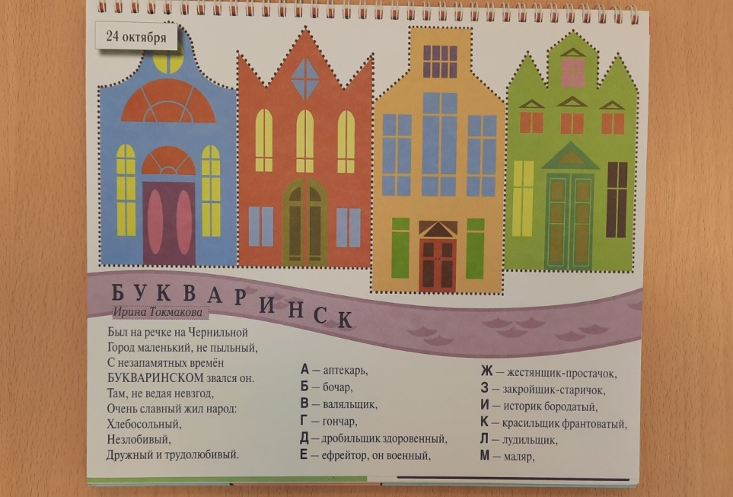
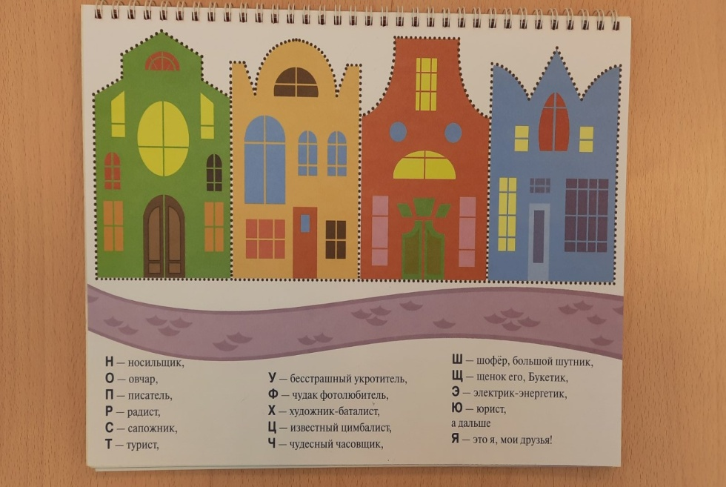
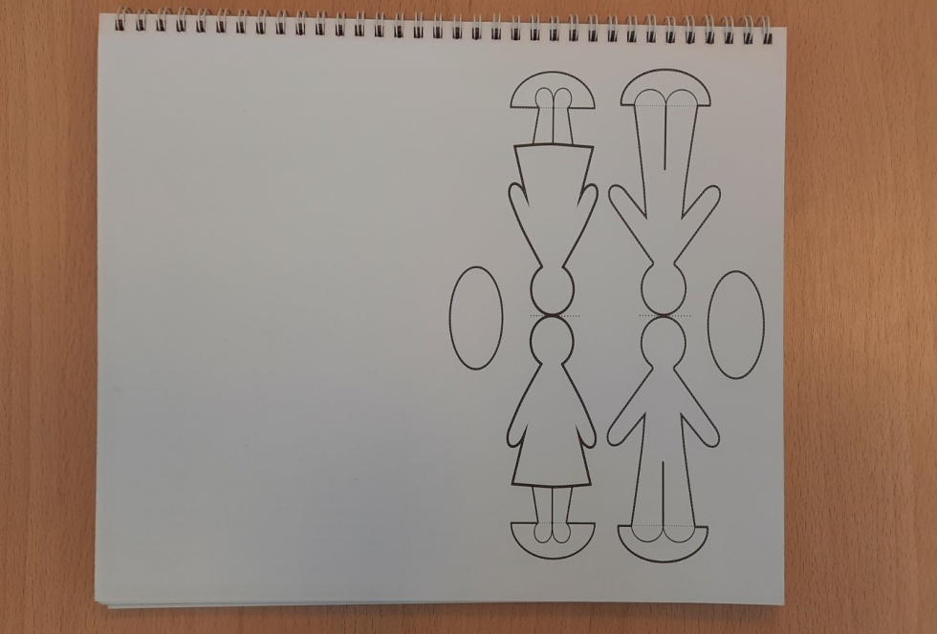

Slide 8
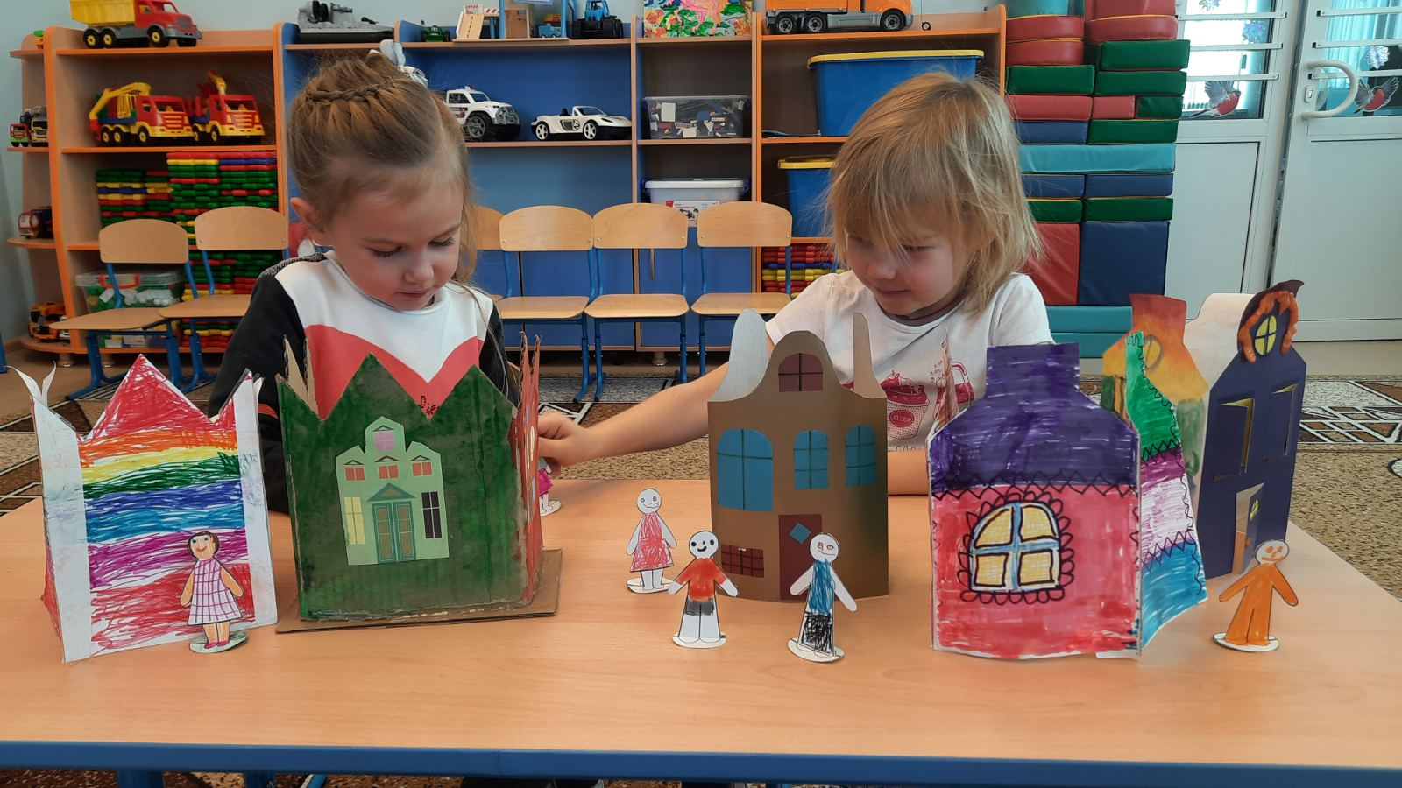
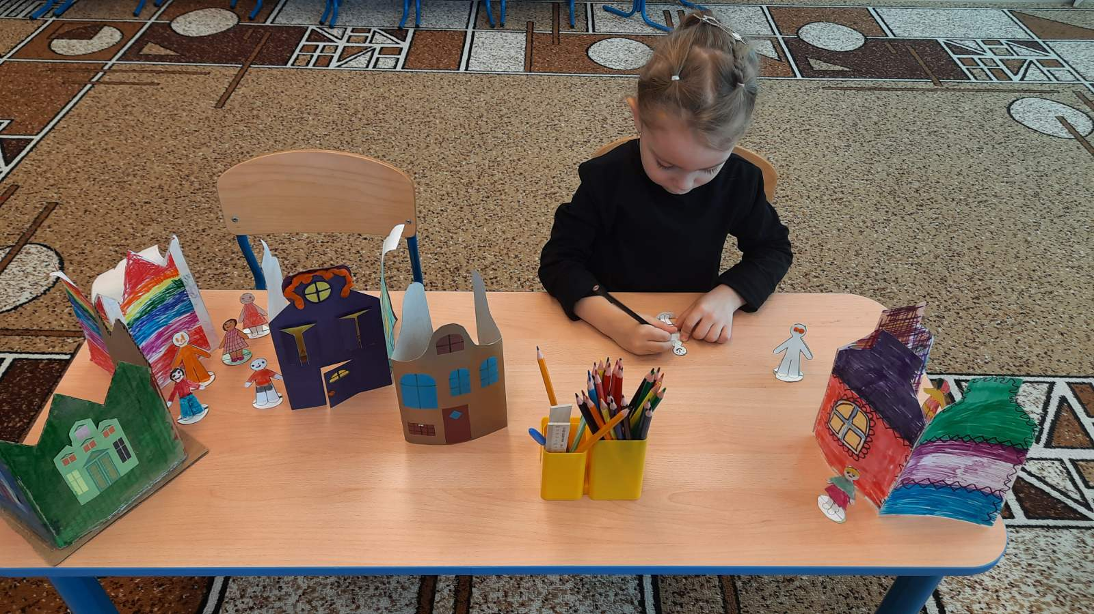

Slide 9
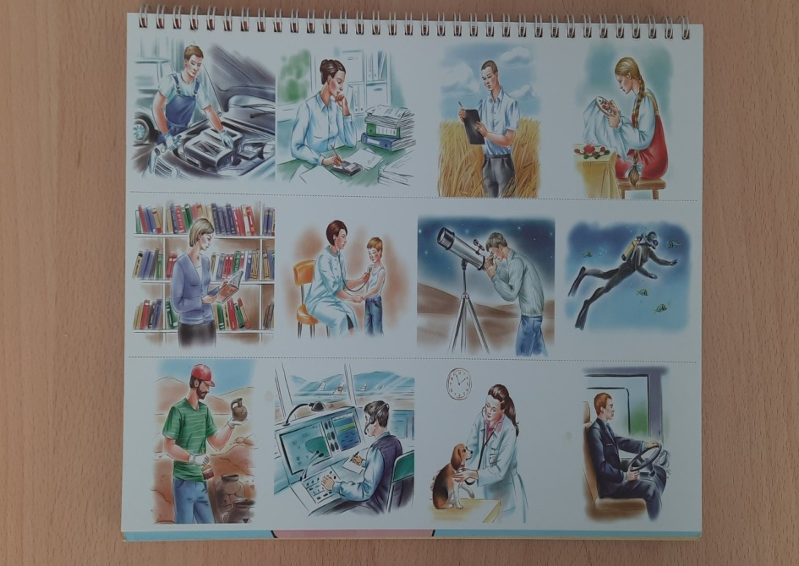
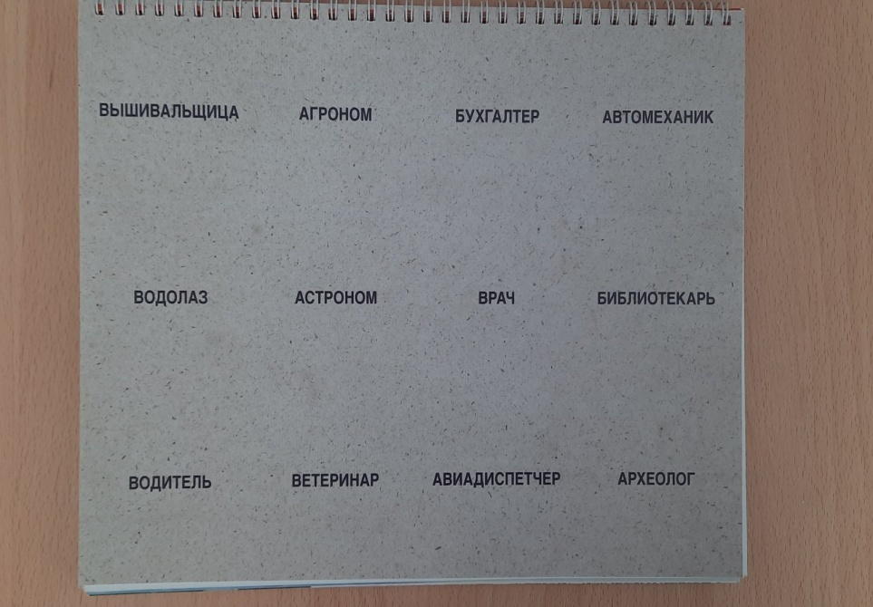
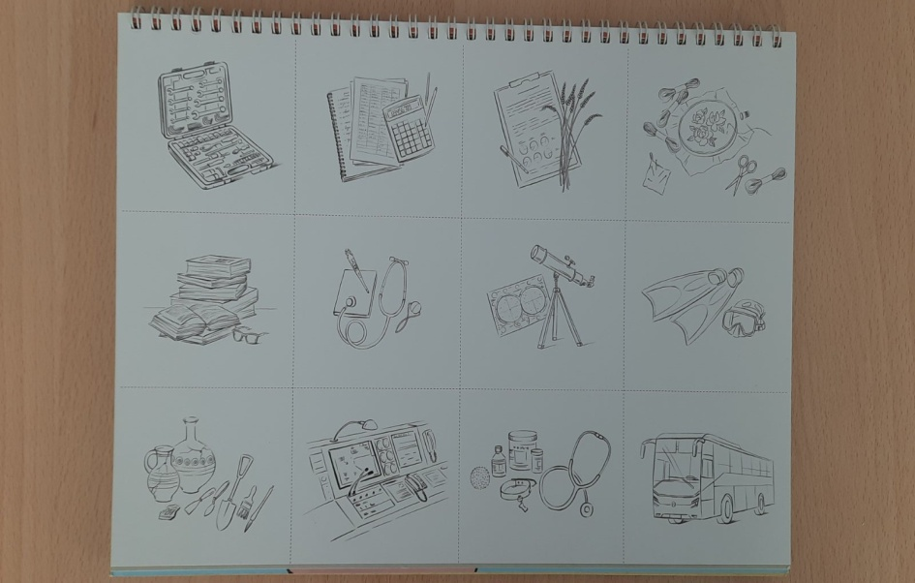
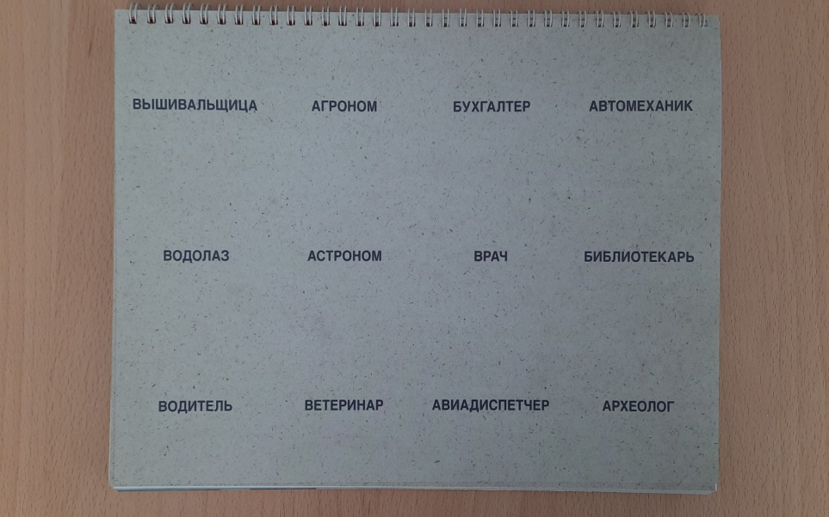

Slide 10
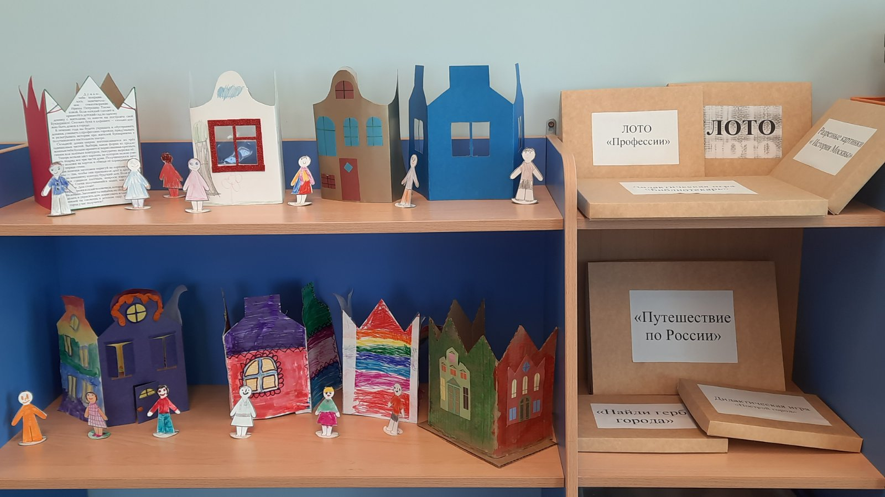

Slide 11
СПАСИБО ЗА ВНИМАНИЕ!

